Slide 1


Gestão de Projetos em Saúde
Prof. Francis Martins, Mestre
11 99105 6747
“Gestão de Projetos é a ponte entre estratégia e sucesso”

Slide 2

OBJETIVOS DO MÓDUL
Compreender que a Gestão de Projetos é essencial para impulsionar o sucesso estratégico das organizações
Dominar a sequência ideal de elaboração e a importância de uma abordagem estruturada para garantir projetos bem-sucedidos
Aplicar de forma eficiente os fundamentos e as melhores práticas no gerenciamento de projetos, alcançando excelência nos resultados
Praticar técnicas comprovadas que asseguram a gestão e o planejamento eficaz de projetos, elevando o padrão de execução
O projeto deve ter Foco contínuo na entrega de valor para o cliente

Slide 3

Quando você pensa em um projeto em saúde, o que vem à sua mente?
Tipo de Projeto | Exemplo Prático
Assistencial | Implantação de um novo serviço de hemodiálise no hospital
Infraestrutura | Construção de uma nova ala cirúrgica
Tecnologia da Informação | Implantação de um sistema eletrônico de prontuário
Administrativo / Gestão | Reestruturação do processo de compras de medicamentos
Qualidade e Segurança do Paciente | Projeto para reduzir infecções hospitalares
Educação e Capacitação | Treinamento de equipes para atendimento humanizado

Slide 4
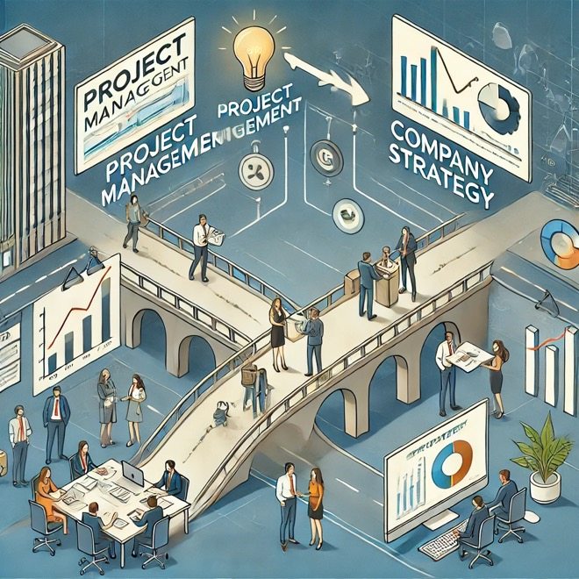
PROJETO e a ESTRATÉGIA da empresa
Tudo é projeto
“por isso, uma gestão eficiente é essencial para que sua empresa entregue valor ao cliente e se mantenha competitiva no mercado”

Slide 5

O que é um PROJETO de SUCESSO ?
É aquele que:
Entrega VALOR para o cliente
Termina no prazo definido
Termina no custo definido
Traz lucratividade para quem o realizou

Slide 6


ABORDAGENS MAIS UTILIZADAS
Manifesto Ágil 2001 (Utah EUA)
Defende o planejamento adaptativo por meio de Inteligência Coletiva, times auto organizados e multidisciplinares, focados em melhoria contínua
PMBOK
Híbridos
2010: Consolidação das abordagens híbridas como padrão: Adoção em diversos setores e projetos de diferentes portes.
Relatório Global de Gerenciamento de Projetos 2022: 72% dos projetos utilizam abordagens híbridas
A abordagem híbrida não nasceu em um único momento, mas sim, evoluiu gradativamente ao longo das últimas décadas, em resposta às necessidades e desafios do mundo dos projetos.
Qual é o melhor: Preditivos, Ágeis ou Híbridos?

Slide 7

FATORES CRÍTICOS DE SUCESSO
Entender as DORES e entregar VALOR para os “clientes”
Comunicação eficiente
Engajamento da equipe
Envolvimento e apoio da alta administração
Alinhamento claro com os objetivos estratégicos
Alocação adequada de recursos
Monitoramento contínuo e avaliação de desempenho
Gestão de mudanças eficiente
Uso de tecnologia e ferramentas adequadas
“O Projeto pode ser estruturado de forma a entregar versões do produto (mínimo produto viável) que possam ser testadas e usadas pelo cliente, fazendo com que o retorno do investimento comece o mais rápido possível”

Slide 8

QUEM É O GERENTE DE PROJETO?
Os PROJETOS não são apenas do GERENTE DE PROJETO, mas de toda a empresa, e o sucesso coletivo depende da dedicação de todos”
“O foco do Gerente de Projeto é criar um ambiente de trabalho saudável que incentive a colaboração e a inovação de todos”

Slide 9

QUAL É O PAPEL DO GERENTE DE PROJETOS?
O papel do gerente de projetos é FUNDAMENTAL para garantir o sucesso de um projeto.
Ele(a) é responsável por planejar, executar, monitorar e encerrar projetos, coordenando todas as atividades e recursos necessários para atingir os objetivos definidos
O gerente lidera e coordena a equipe do projeto, atribuindo tarefas e garantindo que todos tenham os recursos e o apoio necessários para cumprir suas responsabilidades

Slide 10

Conceituação Projeto, programa e portfólio

Slide 11
CONCEITO DE PROJETO, PROGRAMA E PORTFÓLIO
 | Projeto | Programa | Portfólio
O que é? | Um esforço único com um objetivo específico e temporário | Um grupo de projetos relacionados, coordenados para alcançar objetivos comuns | Um conjunto de projetos, programas e operações para atingir objetivos estratégicos
Escopo | Tem um escopo bem definido e limitado | Pode abranger vários projetos inter-relacionados | Envolve uma ampla gama de iniciativas de diferentes áreas
Duração | É temporário, com início e fim definidos | Pode ser de médio a longo prazo, mas não é necessariamente temporário | Pode ser contínuo, mas com revisões e ajustes constantes
Benefícios | Entrega benefícios ao final do projeto | Entrega benefícios ao longo da execução de projetos | Deriva benefícios da estratégia de negócios
Gerenciamento | Enfoca o cumprimento dos requisitos do projeto, como escopo, prazo e custo | Coordena vários projetos e lida com interdependências | Gerencia priorização, monitoramento e alinhamento estratégico
Exemplo | Implementar um Sistema de reconhecimento facial para acesso a empresa | Implementação de um sistema de ERP na empresa | Seleção entre várias ideias de projeto para escolher a mais eficaz
Projetos focam em objetivos específicos e temporários, programas coordenam múltiplos projetos para gerar mais valor, e portfólios garantem que tudo esteja alinhado com as metas estratégicas da organização, otimizando recursos, mitigando riscos e maximizando benefícios

Slide 12
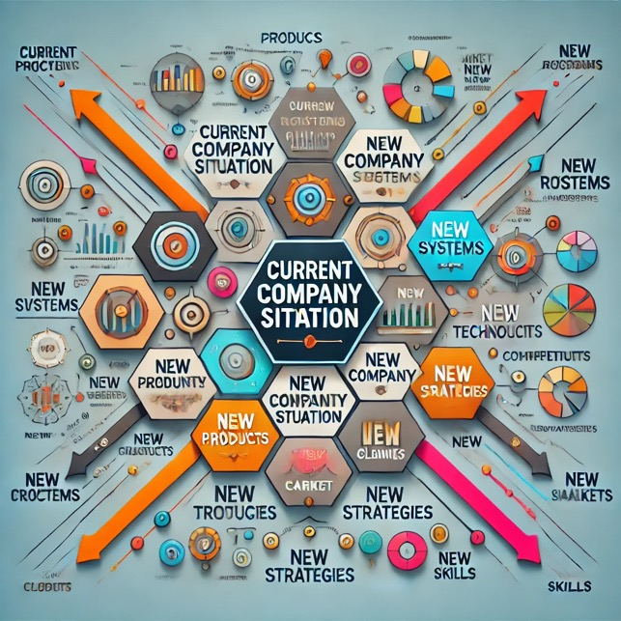

ANÁLISE DE PORTFOLIO
Como escolher o melhor projeto?
Situação
ATUAL
da
EMPRESA
Análise de Portfolio
Considerar na avaliação: Mercado, Conhecimento e Investimento
Projeto Externo ► Traz RECEITA
Projeto Interno ► Traz ECONOMIA

Slide 13

Ideia de Projeto definida, qual o próximo passo?
Escolher o Gerente de Projeto
“Normalmente, o gerente de projetos é escolhido pela Alta Gestão da empresa ou pelo patrocinador do projeto. Se a empresa tiver um escritório de projetos em sua estrutura, a seleção geralmente é feita por essa unidade”

Slide 14

Stakeholders
Definição e Comunicação
São indivíduos ou grupos que podem ser impactados, positiva ou negativamente, por um projeto.
Eles podem ter diferentes níveis de interesse, poder e influência sobre o projeto, e suas expectativas e necessidades devem ser consideradas durante todo o ciclo de vida do projeto
Ao ENVOLVER e GERENCIAR os stakeholders de forma eficaz, você aumenta as chances de sucesso do seu projeto, construindo relacionamentos positivos, minimizando conflitos e garantindo o apoio de todas as partes interessadas.

Slide 15
QUEM SÃO AS PARTES INTERESSADAS ?
EQUIPE DO PROJETO | Quais são os interesses?
Realização profissional → Trabalhar em projetos desafiadores e inovadores que agreguem experiência e reconhecimento
Crescimento e aprendizado → Oportunidade de desenvolver novas habilidades técnicas e gerenciais
Avanço na carreira → Possibilidade de promoções, maior visibilidade e crescimento dentro da organização
Sucesso do projeto → Garantir que os objetivos sejam atingidos com qualidade, dentro do prazo e do orçamento
Ambiente de trabalho saudável → Boa comunicação, colaboração e reconhecimento dentro da equipe
Autonomia e responsabilidade → Poder de decisão e influência na construção do projeto
Segurança e estabilidade → Projetos bem executados aumentam a estabilidade no emprego e abrem novas oportunidades
Inovação e criatividade → Trabalhar em um ambiente que estimula novas ideias e soluções
Impacto e propósito → Contribuir para algo significativo, que gere valor para a empresa, clientes ou sociedade
Equilíbrio entre vida pessoal e profissional → Projetos bem gerenciados evitam sobrecarga
Bonificação pelo sucesso do projeto → Possibilidade de bônus financeiros, prêmios, participação nos lucros ou outros incentivos pelo alcance dos objetivos do projeto
“Uma equipe de projeto bem estruturada, com engajamento, confiança e colaboração, é a base para garantir a execução eficiente e o alcance dos objetivos, superando desafios e entregando resultados de sucesso”

Slide 16

QUEM SÃO AS PARTES INTERESSADAS ?
GERENTE DO PROJETO | Quais são os interesses?
Cumprir os objetivos do projeto
Gerenciar riscos e imprevistos
Manter a comunicação eficaz com todos os stakeholders
Garantir a satisfação do cliente ou usuário final
Gerenciar recursos de forma eficiente
Maximizar a produtividade da equipe
Ser reconhecido pelo sucesso do projeto
Manter um equilíbrio entre custo, qualidade e tempo
Obter bonificações e promoções
Aprendizado e melhoria contínua
Aumentar a maturidade em gestão de projetos na empresa
O gerente de projeto tem um papel estratégico, pois precisa equilibrar resultados, equipe e expectativas enquanto busca entregar valor para a empresa e para os stakeholders 🚀

Slide 17
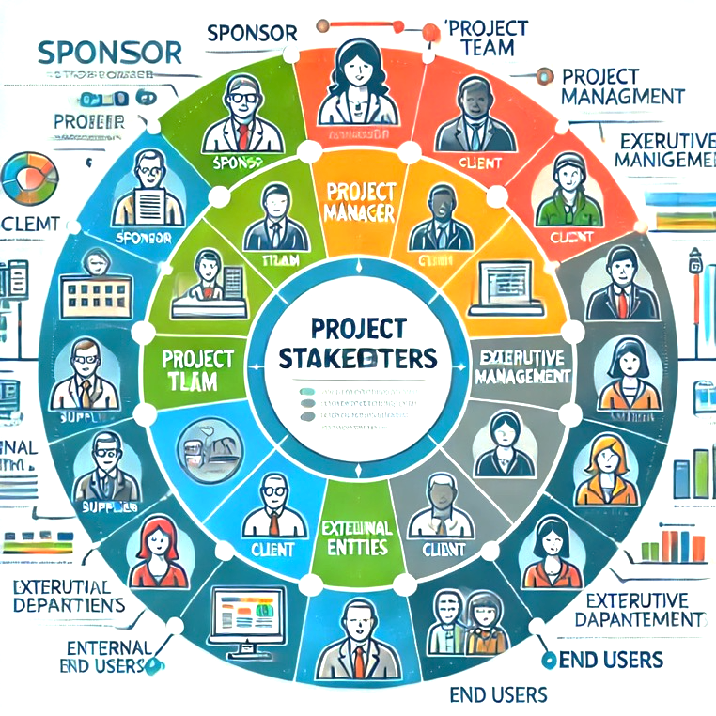
QUEM SÃO AS PARTES INTERESSADAS ?
Exemplos de Stakeholders do Projeto
Equipe do Projeto
Gerente do Projeto
Alta Administração
Auditores
Clientes/Usuários Finais
Competidores
Comunidade
Consultores
Departamentos internos da organização
Fornecedores e Parceiros
Gestores Funcionais
Governo e Reguladores
Investidores
Meio Ambiente
Mídia
ONGs
Patrocinador do Projeto
Sindicatos e Associações de Trabalhadores
“A existência de um projeto sem stakeholders é improvável e,
na prática, pode ser considerada impossível”

Slide 18
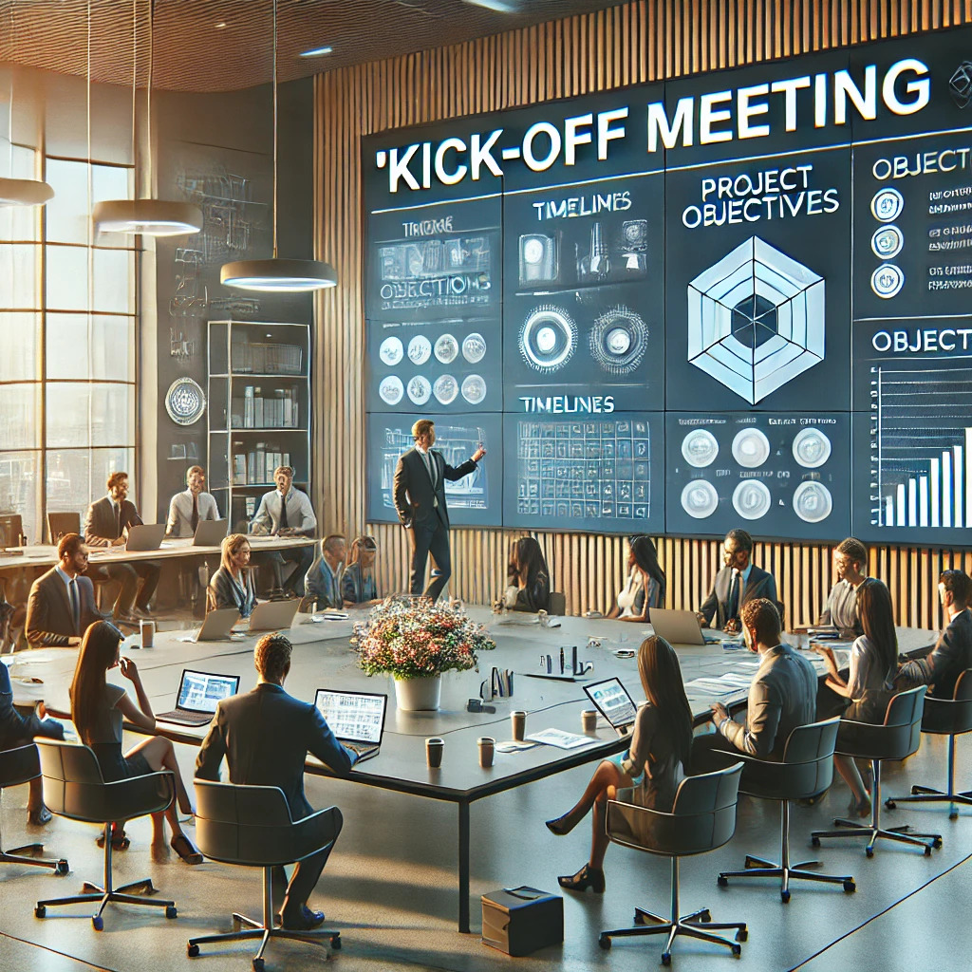
Alinhamento de um Projeto
Como começar ?
“O gerente de projeto é responsável por criar e conduzir a reunião de kick-off de forma a alinhar todos os pontos importantes que precisam ser planejados e entregues como resultado do projeto”

Slide 19
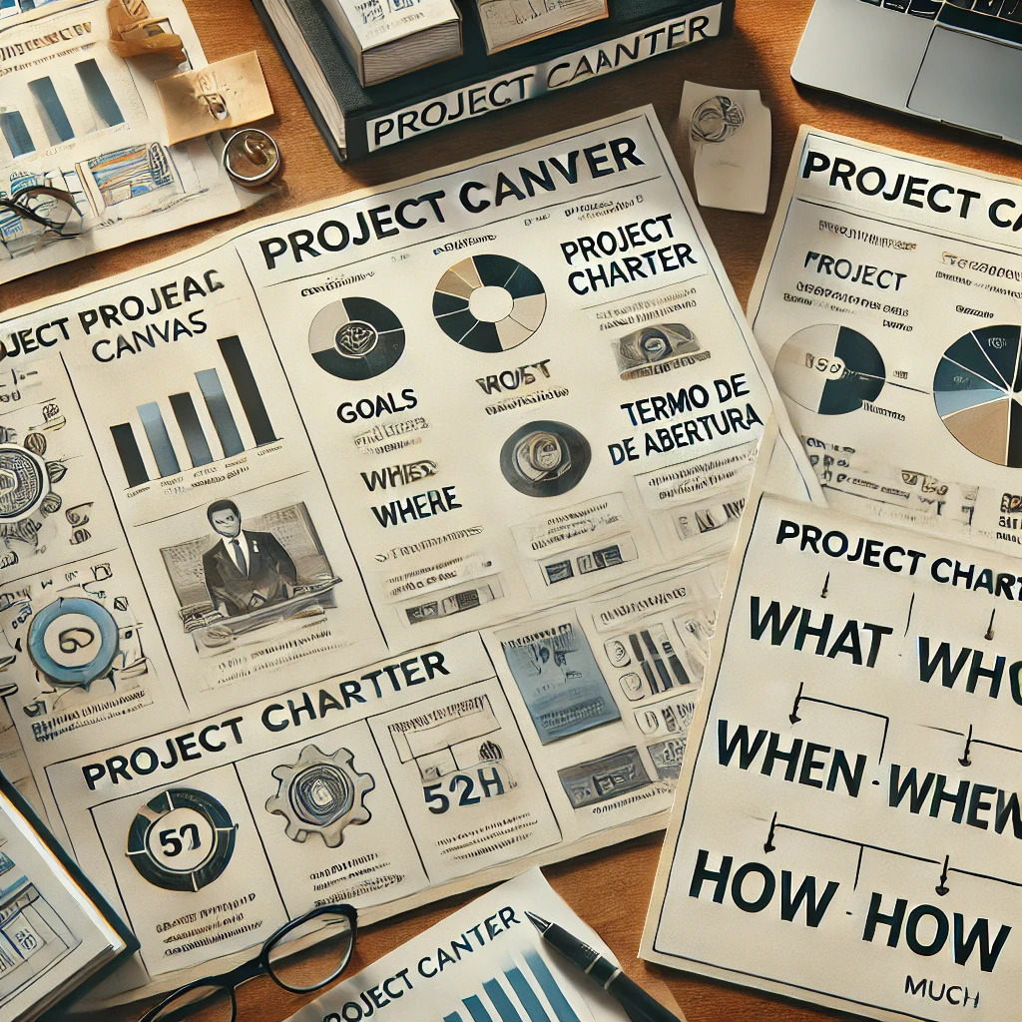
Alinhamento de um Projeto
Project Canvas
Project Charter
Termo de Abertura
5W2H
O que usar?

Slide 20
ALINHAMENTO DE UM PROJETO
Aspectos | Project Canvas | Project Charter | Termo de Abertura | 5W2H
Propósito | Ferramenta visual e concisa para capturar elementos essenciais do projeto | Documento formal de autorização do projeto, concedendo autoridade e definindo o gerente | Documento detalhado que descreve o escopo, objetivos, restrições e critérios de sucesso do projeto | Ferramenta de planejamento que ajuda a definir e planejar ações e tarefas específicas do projeto
Enfoque | Fornecer uma visão geral e estimular discussão e alinhamento | Fornecer uma autorização formal para o projeto e nomear o gerente do projeto | Definir claramente o que o projeto envolve, seus objetivos e escopo | Elaborar planos detalhados para execução de tarefas e atividades do projeto
Uso | Geralmente usado no início do projeto para reunir informações essenciais de forma visual | Criado no início do projeto como documento oficial de autorização | Criado no início do projeto para fornecer orientação sobre o escopo e objetivos | Usado para planejamento e execução, definindo como as tarefas e atividades serão realizadas
Elementos Chave | Objetivos, stakeholders, entregas, riscos, restrições, critérios de sucesso | Autorização formal, nomeação do gerente de projeto | Escopo, objetivos, restrições, critérios de sucesso | Ações, tarefas, responsáveis, prazos, métodos, recursos, custos
Formalidade | Menos formal e mais visual | Altamente formal, é um documento oficial | Formal, mas menos formal do que o Project Charter | Menos formal, focado em tarefas específicas
O objetivo geral é proporcionar clareza, estrutura e alinhamento
durante o planejamento e execução de um projeto

Slide 21

ALINHAMENTO | TAP “Termo de Abertura e oficialização do Projeto”
O que alinhar neste momento inicial?
Justificativa do projeto
Descrição do projeto
Oficialização do Gerente designado
Datas chave ou Marcos do projeto
Restrições do projeto
O que não faz parte do projeto
Entregas de Valor para o Cliente
MVP (mínimo produto viável)
Torna-se necessário ter uma lista priorizada para refletir as "necessidades”, “funcionalidades” dos clientes ou "demandas" do mercado externo ou interno
Ciclo de Vida (Pós Projeto)
Assinatura da alta gestão de empresa
“é um documento que unifica e da uma única voz ao projeto, como também autoriza sua existência e fornece ao gerente do projeto a autoridade, autonomia e os recursos para conduzi-lo”

Slide 22
FUNCIONALIDADES E NECESSIDADES
Exemplo | APP de reserva de Hotel
 | Funcionalidades / Necessidades | Grau de Importância | Estratégia de implementação
1 | O usuário deve conseguir fazer uma reserva | VITAL | MVP
2 | O usuário deve conseguir cancelar uma reserva | VITAL | MVP
3 | Deve ser possível que o usuário faça a troca de datas da reserva | MUITO IMPORTANTE | MVP
4 | O usuário deve conseguir realizar o pagamento pelo APP | IMPORTANTE | PRÓXIMA ATUALIZAÇÃO
5 | Os funcionários do Hotel devem conseguir gerar relatórios | IMPORTANTE | PRÓXIMA ATUALIZAÇÃO
6 | O APP deve funcionar Offline | POUCO IMPORTANTE | OPCIONAL
7 | O usuário deve conseguir verificar o “status” de sua reserva | POUCO IMPORTANTE | OPCIONAL
8 | O usuário deve receber um e-mail com todas as informações da reserva | MUITO IMPORTANTE | MVP
9 | O usuário deve conseguir deixar seu feedback no APP sobre a experiência | SEM IMPORTÂNCIA | ITEM DESCARTADO
10 | O usuário somente deve conseguir dar feedback sobre a experiência de compra pelo APP estando logado, o os feedbacks fornecidos devem ir para a moderação do SAC | SEM IMPORTÂNCIA | ITEM DESCARTADO
“O Projeto pode ser estruturado para entregar versões do produto (MVP) que possam ser testadas e usadas pelo cliente, fazendo com que o retorno do investimento comece o mais rápido possível”

Slide 23

PLANEJAMENTO do PROJETO

Slide 24
PLANEJAMENTO
A mudança de cultura
Com cultura de Projetos
Planejamento
Execução
Entrega
Método tradicional

Slide 25

Como planejar?
Neste momento, definimos todas as entregas do projeto para garantir que ele inclua todo o trabalho necessário, e apenas o necessário, para ser finalizado com sucesso

Slide 26
ESCOPO | EAP (estrutura analítica do projeto)
Desmembrar em uma estrutura de trabalho
Decomposição
Subdivisão em Pacotes de trabalho ou grandes entregas
Projeto
XYZ
AAA
AAB
BA
BAA
BAB
CA
CAA
CAB
AA
Pacotes de trabalho
Responsável pela atividade (Apenas 1)
Aprovador da atividade (Vários)
Suporte da atividade (Vários)
Consultado (Vários)
Informado da atividade (Vários)
Entregas

Slide 27
ESCOPO | EAP (estrutura analítica do projeto)
Desmembrar em uma estrutura de trabalho
Orçamentação
Custos para realização da atividade
Custos de Material
CUSTOS para realização da atividade
Para cada RESPONSÁVEL, temos que considerar: Exemplo
A - Custo/hora.....................................................em R$.................R$100,00
B- Quantidade de horas trabalhadas/dia.........de 1 até 8h.............4h
C - Quantidade de dias para concluir atividade..............................5 dias
Custo TOTAL da atividade = A x B x C ► 100,00 x 5 x 4 ► R$ 2.000,00
CUSTOS de MATERIAL
Aquisição
Uso de recurso (máquina / equipamento)
Outro qualquer
Para todos os MATERIAIS pode existir PRAZO
CUSTO TOTAL = Custo da Atividade + Custo de Material
Projeto
XYZ
AAA
AAB
BA
BAA
BAB
CA
CAA
CAB
AA
Valor fechado não sendo mais custo/hora

Slide 28
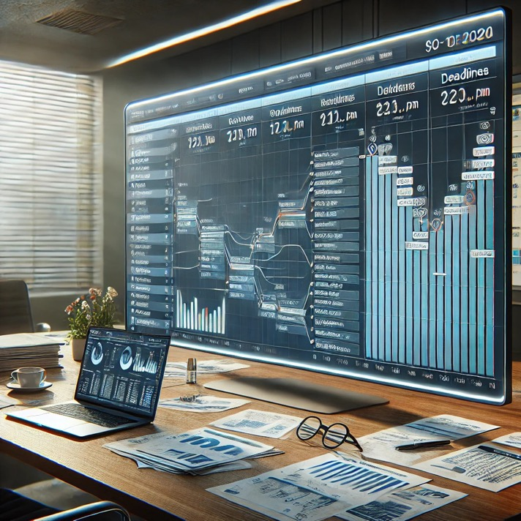
CRONOGRAMA
Um bom cronograma é crucial para o sucesso de qualquer projeto, pois garante a organização e o cumprimento das datas estabelecidas, evitando atrasos e garantindo a eficiência e a qualidade dos resultados.

Slide 29

CRONOGRAMA | Gráfico de GANTT
O cronograma é um instrumento de planejamento e controle onde são definidas e detalhadas minuciosamente as atividades a serem executadas durante o projeto
O gráfico de Gantt é uma forma para representar visualmente o cronograma de um projeto
gantter.com
monday.com
Asana
Bitrix24
ClickUp
GanttPRO
InstaGantt
Jira
Paymo
Wrike
Microsoft Project
Ferramentas mais populares para Criação e Gestão de Cronograma
“Quem fornece as durações e os recursos para o projeto é o executor”

Slide 30
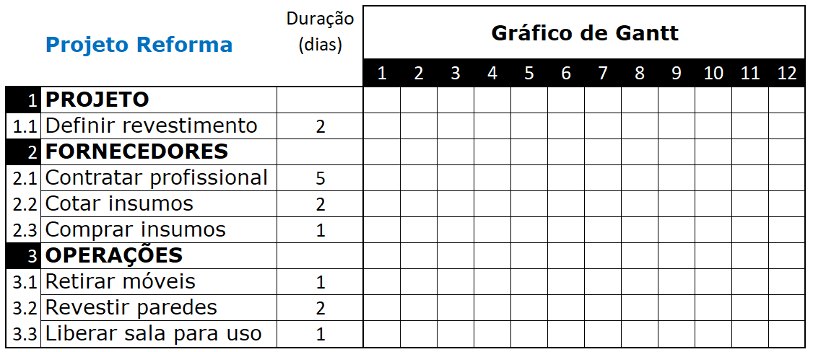
CRONOGRAMA | Gráfico de GANTT - EXEMPLO
Acertar a ordem lógica dos pacotes e atividades
O caminho crítico forma a duração do projeto
x
Folga
Buffer
x
x
x
2D
x
x
x
x
x
x
x
x
6D
x
x
14
Caminho Crítico

Slide 31

PLANO E GERENCIAMENTO DAS AQUISIÇÕES
Engloba os processos necessários para compra de produtos e serviços de fora da organização executora do projeto
Importante
Aqui a equipe do projeto, juntamente com as áreas envolvidas devem definir os critérios para escolher os fornecedores
“O diferencial competitivo de sua empresa é o reflexo de um bom planejamento de aquisições”
"É importante lembrar que o departamento de Compras é um recurso fundamental para o projeto. Caso ocorra algum problema que impacte o andamento, a responsabilidade recai sobre o Gerente de Projeto, que talvez não tenha fornecido o suporte necessário para que Compras desempenhasse seu papel de forma eficiente"

Slide 32

QUESTÃO PARA REFLEXÃO
Por que determinar critérios para selecionar fornecedor ?
Buscar EQUILÍBRIO entre :
Preço
Prazo
Escopo
Qualidade
Riscos
“Buscar equilíbrio entre os vários fatores que favorecem a empresa e o projeto”

Slide 33
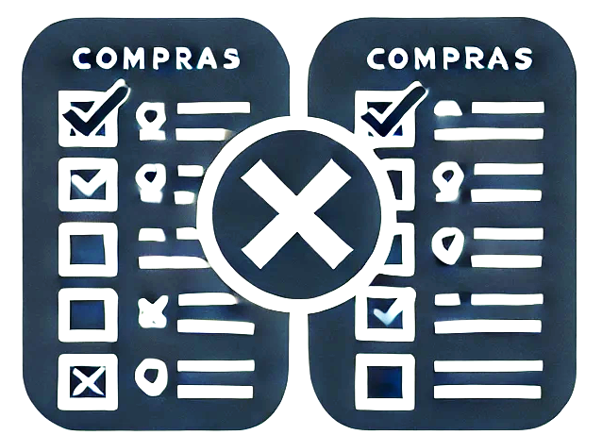
CRITÉRIOS DE AVALIAÇÃO | FORNECEDOR
Eliminatórios
Certificações
Empresa
Equipe técnica
Experiência de mercado
Porte de empresa
Certidões INSS
CND’s (certidão negativa de débito)
Classificatórios
Preço
Prazo
Condições de pagamento
Distância geográfica
Processo de fabricação
Tecnologia
“É o que irá diferenciar os fornecedores”
“É o mínimo que o fornecedor deve ter ou atender”

Slide 34
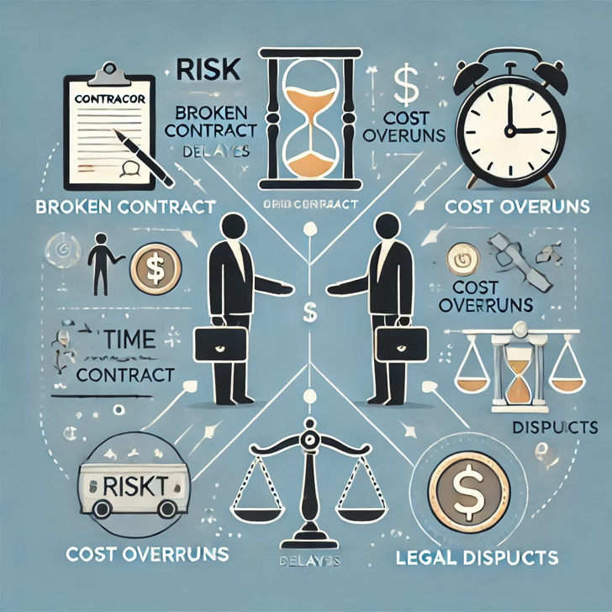
RISCOS NAS AQUISIÇÕES
Riscos mais comuns na relação Contratante vs Contratado
Não atendimento da especificação
Atraso na entrega (problemas de logística e transporte)
Overpricing
Qualidade aquém da esperada
Falência
Falta de compromisso
Riscos de conformidade regulatória
Risco de cibersegurança
Falta de inovação
Risco cambial
Capacidade produtiva limitada
“A maioria dos riscos relacionados à aquisição ocorre fora dos limites da empresa, sobre os quais não temos controle direto. Por isso, é essencial implementar planos de contingência para garantir que o item adquirido chegue ao projeto conforme o esperado"

Slide 35

GESTÃO DE RISCOS
A gestão de riscos é crucial em projetos porque antecipa problemas, minimiza impactos negativos e aumenta as chances de sucesso.

Slide 36

Ex. Projeto Complexo – NASA Telescópio espacial James Webb

Slide 37

Ex. Projeto Complexo – NASA Telescópio espacial James Webb
Diâmetro do espelho primário: 6,5 metros
Tamanho total (espelho + estrutura): Aproximadamente 20 metros de comprimento e 14 metros de largura.

Slide 38
Ex. Projeto Complexo – NASA Telescópio espacial James Webb
Cronograma
1996: O projeto do JWST é iniciado
2007: O lançamento do JWST é originalmente programado para 2007
2011: O lançamento do JWST é adiado para 2013
2013: O lançamento do JWST é adiado para 2018
2018: O lançamento do JWST é adiado para 2021
2021: O JWST é lançado em 25 de dezembro
Orçamento
Orçamento original: US$ 500 milhões
Orçamento final: US$ 10 bilhões
Riscos
300 riscos levantados, e em sua grande maioria, caso acontecessem, inviabilizariam o projeto
O telescópio foi lançado com sucesso e está
atualmente operando em órbita do Sol

Slide 39
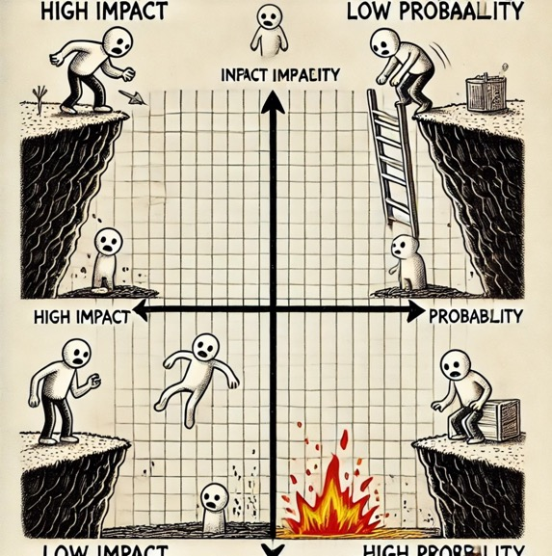
GESTÃO DE RISCOS Conceituação e Importância
Envolve os principais stakeholders
Reduz a probabilidade de surpresas
Aumenta as chances de sucesso no projeto
Exposição ao Risco = P x I
(Valor Esperado do Risco)
P - Probabilidade: Chance de ocorrência
I - Impacto: A perda ou ganho resultante da incidência do evento de risco
"Planejar e gerenciar riscos é essencial para o sucesso, convertendo incertezas em oportunidades"
"Os riscos podem ser tanto negativos quanto positivos, representando ameaças a serem mitigadas ou oportunidades a serem aproveitadas."

Slide 40
RISCOS E OPORTUNIDADES | TABELA
99%
QUASE CERTO
Acontecerá na maioria dos casos, com alta previsibilidade e impacto na gestão do projeto. Gerencie muito de perto
92%
PROVÁVEL
Existe uma grande chance de ocorrer, sendo necessário monitoramento contínuo
75%
POSSÍVEL
Pode ocorrer dependendo de variáveis externas ou internas. Exige atenção
50%
50%
IMPROVÁVEL
Baixa probabilidade de acontecer, mas ainda assim deve ser considerado na análise de riscos
25%
RARO
Somente ocorrerá em situações excepcionais e imprevisíveis, mas pode ter alto impacto caso aconteça
8%
1%
Estes são os % eu devem ser utilizados na avaliação dos riscos do projeto
Premissas para uso adequado da tabela de riscos
✅ Compreender o contexto → Avalie o cenário interno e externo antes de classificar o risco
✅ Basear-se em indicadores futuros → Utilize projeções, dados preditivos e cenários embasados
✅ Histórico como referência, não como base → O passado pode fornecer insights, mas não dita o futuro
✅ Evitar classificações imprecisas (50/50) → A avaliação deve ser assertiva e embasada, sem indecisões
✅ Revisar continuamente os riscos → O cenário pode mudar, exigindo ajustes periódicos na análise
✅ Consultar especialistas e stakeholders → Obtenha diferentes perspectivas para maior precisão
✅ Eliminar vieses pessoais, achismos e crenças esotéricas → A análise deve ser objetiva, evitando percepções subjetivas, intuições ou influências místicas
✅ Não tratar eventos inéditos como probabilidade zero → O fato de algo nunca ter ocorrido não significa que nunca acontecerá. Riscos altamente improváveis devem ser analisados com critérios adequados
✅ A Inteligência Artificial não é um oráculo → Modelos de IA analisam padrões e probabilidades, mas não fornecem certezas absolutas. Devem ser usados como apoio, e não como única fonte de decisão

Slide 41
RISCOS E OPORTUNIDADES | EXEMPLO
 | Descrição | P (%) | I (Impacto) | Valor Esperado
Riscos NEGATIVOS
1 | Equipamento não funciona na implantação atrasando o projeto em até 30 dias | 25% | R$ 90.000,00 | 22.500,00
 | Plano A: Fazer “follow up” semanal no fornecedor Plano B: Testar no fornecedor o equipamento antes da entrega
2 | Falta de capacidade dos recursos do projeto face a atividades do dia-a-dia atrasando o cronograma em 15 dias | 50% | R$ 60.000,00 | 30.000,00
 | Plano A: Trabalhar em hora extra Plano B: Contratar equipe externa
Riscos POSITIVOS (Oportunidades)
3 | Antecipar o início das atividades em 10 dias | 8% | R$ 40.000,00 | 3.200,00
 | Plano de Ação : Verificar se existem entraves legais para antecipação, envolver funcionários e garantir que todos estejam treinados
Valor esperado do risco (somar ao orçamento total) ► 49.300,00
Budget do projeto: R$200.000,00
Budget final: R$ 249.300,00
Investimento do Projeto aumento quase 25%

Slide 42
ORÇAMENTO DO PROJETO
Um orçamento bem planejado é a base para a execução eficiente e o controle financeiro de todo o projeto

Slide 43
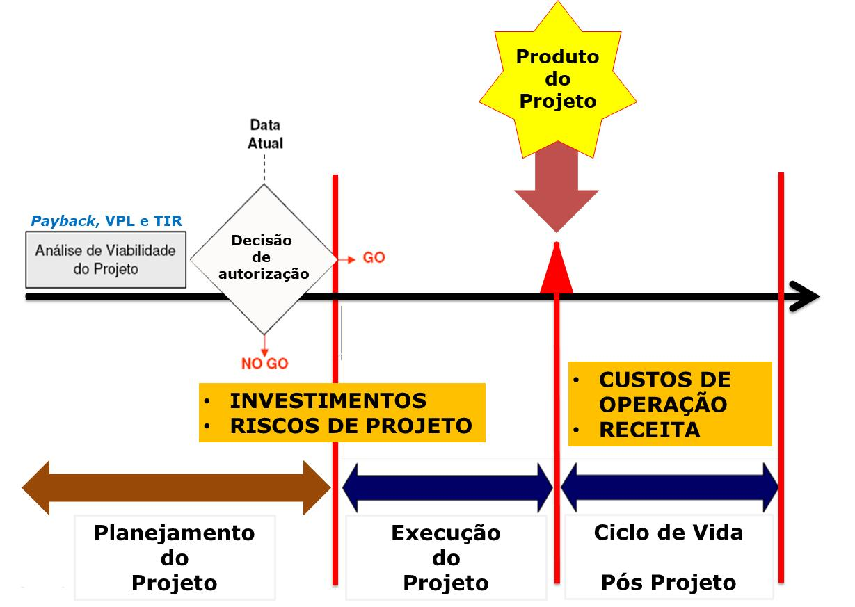
ORÇAMENTO DO PROJETO

Slide 44
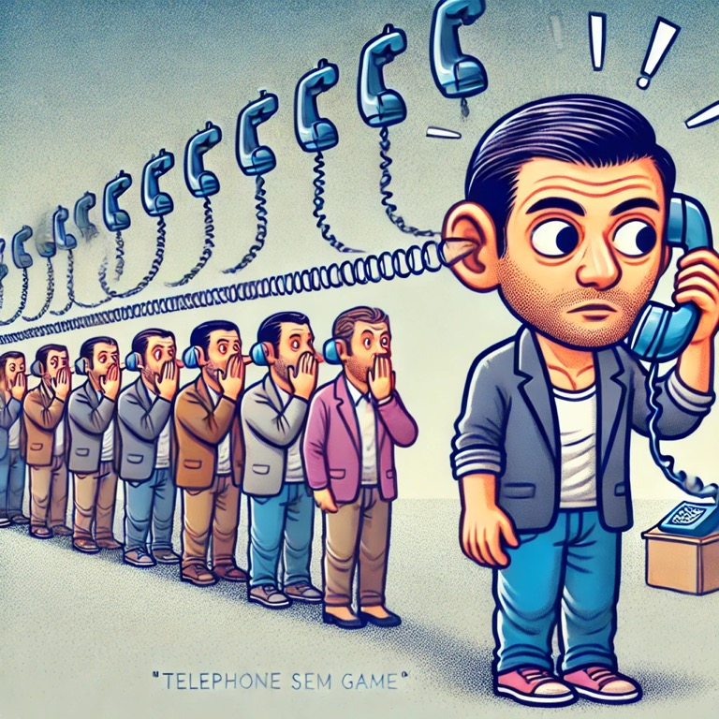
COMUNICAÇÃO
Comunicação clara é o alicerce de um projeto bem-sucedido, alinhando equipes, expectativas e resultados

Slide 45

COMUNICAÇÃO NO PROJETO
Problemas mais comuns
Informação “boca-boca” não há nenhuma formalização
Excesso de E-mail
Gestão à vista ou Drive da rede onde ninguém acessa
Projetos globais, onde envolvem:
Fuso horário
Hostilidade
Cultura
Idioma
“O ideal é que as reuniões de comunicação sejam realizadas de forma presencial”

Slide 46

COMUNICAÇÃO NO PROJETO
Reuniões
Diárias ou na necessidade, tendo aproximadamente 15 minutos
todos os membros do time respondem às perguntas:
O que você fez ontem?
O que pretende fazer hoje?
Que impedimentos estão atrapalhando o seu trabalho?
"A frequência das reuniões de comunicação e follow-up do projeto deve aumentar à medida que a duração do projeto diminui. Para projetos curtos, de 1 a 6 meses, as reuniões semanais são recomendadas. Já para projetos mais longos, com duração superior a 12 meses, reuniões quinzenais, em média, podem ser adequadas"

Slide 47
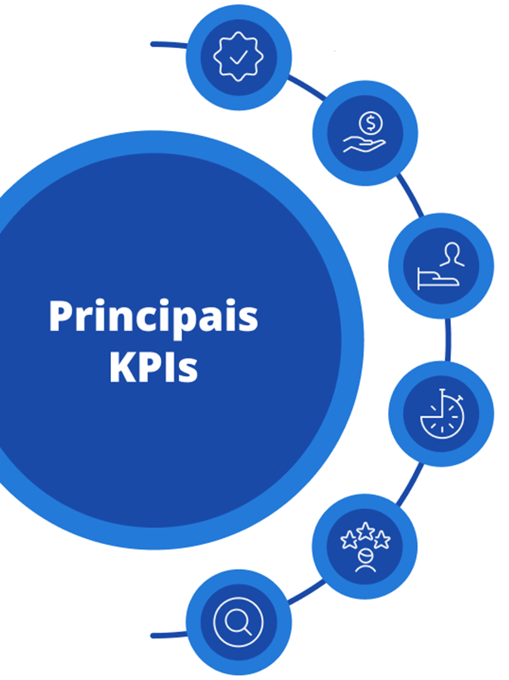
COMUNICAÇÃO NO PROJETO
O que e como reportar o Desempenho do Projeto?
Formas de Reportar
Tabelas
Gráficos
Relatórios
Indicadores
Qualidade
Custo
Cliente
"Comunicar informações relevantes do projeto de forma clara e tempestiva é essencial para manter os interessados alinhados, garantir a tomada de decisões informadas e contribuir para o sucesso do projeto."
Prazo
Satisfação
Benefícios alcançados

Slide 48

GERENCIAR A MUDANÇA COM FLEXIBILIDADE
Projeto pode mudar?
Por que a Mudança é Iminente?
Mercados e tecnologias evoluem constantemente
Necessidade de adaptação rápida para manter competitividade
Mudança como fator comum em projetos, seja planejada ou inesperada
Importância da Flexibilidade
Ser flexível permite ajustes rápidos sem comprometer os objetivos
Flexibilidade como fator-chave para navegar por incertezas
Minimiza o impacto de interrupções e promove soluções eficazes
"Mudanças em projetos são inevitáveis, portanto o sucesso está em como você se adapta a elas"

Slide 49

REFLETIR, ADAPTAR E APRENDER CONTINUAMENTE
Lições aprendidas
Refletir sobre o Projeto
Aprendizado a partir de Experiências
Avaliar o que funcionou bem e o que precisa ser melhorado
Identificação de Padrões
Refletir sobre padrões repetitivos para melhorar a eficiência
Feedback Contínuo
A prática da reflexão contínua permite ajustes rápidos com base em feedbacks recebidos.
"Refletir, adaptar e aprender continuamente é o caminho para a inovação e o sucesso sustentável em qualquer projeto"

Slide 50

Muito obrigado Prof. Francis Martins, Mestre francis@estrategianegocios.com.br WhatsApp 11 9-9105 6747

